Slide 2


Kooperatív módszertanra épülő együttműködés
Regőcziné Ábrahám Éva
Moharos Ágnes
2014 Szekszárd

Slide 3

“Kevésbé az a fontos, hogy mit
tanulnak a gyerekek az iskolában,
inkább az, hogy hogyan tanulják,
mert ez meghatározza a tudásuk
felhasználását egész életük során.”
(Max Plancot)

Slide 4
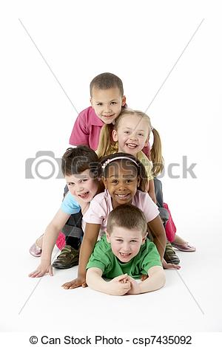
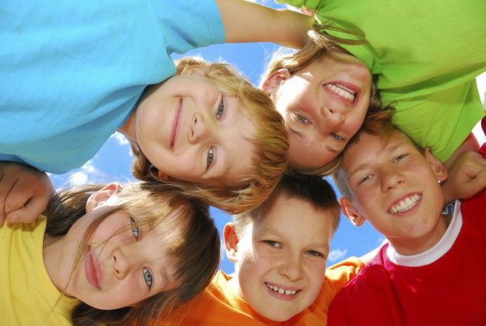
ELŐNYEI
Demokratikusságra nevel
Cselekvésre épülő tevékenységformák
Önálló , és közös információszerzés
Innováció, megváltozott pedagógus szerep
+szociális kompetenciák

Slide 5
Hatékonysága
Közös ismeretszerzés (ism. megosztása, átadása)
Segítő kölcsönösség
Közvetlen gondolatcsere a tanulóknál
Együttműködő magatartás
Személyiség, közösség fejlődése
Együttes siker – pozitív csoportélmény

Slide 6

MIÉRT ALKALMAZZÁK?
élmény a gyereknek
alternatív pedagógiai módszer
mindenki egyformán fontos!
önismeret, önbecsülés fejlődik
közös tanulási folyamat
eséylegyenlőség minden tanuló számára

Slide 7
Hagyományos osztálymunka
TANÁR
😐😐☺😐😐😐😐😐😐😐😐😐😐😐😐😐😐😐😐😐😐😐😐 😐😐😐😐😐😐😐😐😐😐😐😐😐😐😐

Slide 8
Optimális osztálymunka
(kooperatív csoportmunka)

Slide 9
KOOPERATÍV CSOPORTOK
Véletlenszerű vagy irányított (csoportalkotás szerint)
A kooperatív csoportmunka egyik alappillére az irányított csoportalkotás, mely nélkül az egyén szintjén is megvalósuló tanulási folyamat tervezés csak nehezen képzelhető el. Különösen igaz ez azokra a csoportokra, melyek hosszabb távon működnek együtt.
Heterogén vagy homogén
A kooperatív tanulás különböző iskolái alapvetően a heterogén csoportok mellett foglalnak állást. Egyes iskolák (pl. Kagan) egyes esetekben (pl.: nyelvtanulás) a homogén csoportokat is hasznosnak tartják. Az azonban fontos, hogy a csoportösszetétel milyenségének garanciája csakis az irányított csoportszervezés lehet.
Csoportlétszám
A páros munkától a hatfős csoportig terjed a lehetséges csoportlétszám. Leggyakrabban a négyfős csoportokat használják, amelyek könnyen alakíthatók a párhuzamos interakció leghatékonyabb eszközévé, páros munkává.

Slide 10
IRÁNYÍTOTT CSOPORTALKOTÁS
Az irányított csoportalkotás tudja csak egyértelműen biztosítani a kooperatív tanulás céljait: a heterogén csoportban történő interaktív tudásszerzési folyamatot és az ehhez kapcsolódó kompetenciafejlesztést.
Az alaposan végiggondolt és megtervezett csoportalakítás a tanár részéről komoly előkészületeket igényel az alábbi szempontok szerint.
A tanárnak tudnia kell, hogy az adott tudásterületen a diák milyen ismeretekkel, képességekkel és készségekkel rendelkezik. Ennek felmérése nemcsak a csoportbeosztást segíti, hanem kiindulópontul szolgál a kooperatív munka keretében végzett differenciáló, egyéni fejlesztést szolgáló munkához is.
Az osztály szociometriájának elkészítése a csoportbeosztást a folyamatos csoportfejlesztés feladatai szempontjából érinti. Tudnunk kell, hogy az osztályban ki kivel tud és szokott együttműködni, ki van központi és peremhelyzetben.
Figyelembe kell vennünk az egyenletes fiú-lány, a különböző nemzetiségi és társadalmi helyzet szerinti elosztást, szintén az egyenletes heterogenitásra fókuszálva.

Slide 11
A fentieknek megfelelően – egy négyfős csoport esetén a
következők meglétekor mondható ideálisnak egy heterogén
csoport:
Az adott tudásterülethez köthetően egy élenjáró, egy jelentős segítségre szoruló és két közepesen teljesítő diák kerül a csoportba.
Biztosan tudjuk, hogy milyen viszonyban vannak az egy csoportba soroltak egymással. (Vállalható a nagy „ellenségek” vagy „legjobb barátok” egy csoportba sorolása, ekkor azonban a csoportfejlesztésnek erőteljesen meg kell jelennie a folyamatos és kiegyensúlyozott együttműködés érdekében.)
Fiúk és lányok is vannak a csoportban.
A csoport nemzetiségi, vallási és társadalmi helyzet szempontjából sokszínű.

Slide 12
Néhány példa az irányított csoportalkotásra:
IRÁNYÍTOTT CSOPORTALKOTÁS KOLLÁZSKÉPPEL
A kooperatív munkával feldolgozandó témához kapcsolódóan annyi képet választunk, ahány csoportot szeretnénk létrehozni.
A képeket annyi részre daraboljuk, ahány fő lesz egy csoportban (azaz annyi képrészletünk lesz, ahány fős a nagycsoport).
A képrészletek hátuljára felírunk egy-egy nevet, azokét, akiket szeretnénk egy csoportba.
Minden résztvevő húz egy képrészletet.
A résztvevők a teremben sétálva megkeresik azt a személyt, akinek a neve az általuk húzott képrészlet hátulján szerepel,és átadják neki.
Amikor már mindenkinél a saját nevével ellátott képrészlet van, a teremben sétálva megkeresik azokat, akikkel egy teljes képet tudnak alkotni.
Az egymásra talált csoportok leülnek és megismerkednek.

Slide 13
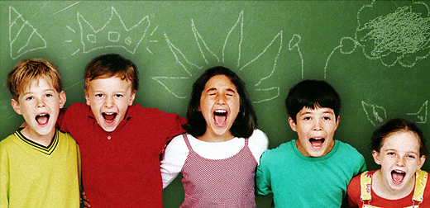
Véletlenszerű csoportalakítás
A véletlenszerű csoportalakítási módok esetén homogén és heterogén összetételű mikro- csoportok is létrejöhetnek. Esetenként kénytelenek vagyunk véletlenszerű csoportalakítási módokat alkalmazni, különösen akkor, ha nincsenek előzetes ismereteink a csoportról, nincs is lehetőségünk az előzetes ismeretek megszerzésére, és olyan rövid időt töltünk a csoporttal, hogy a részletes megismerésre szánt idő nem térül meg.

Slide 14
Véletlenszerű csoportalkotás kollázsképpel
A kooperatív munka során feldolgozandó témához kapcsolódóan
annyi képet választunk, ahány csoportot szeretnénk létrehozni.
A képeket annyi részre daraboljuk, ahány fő lesz egy csoportban.
(azaz annyi képrészletünk lesz összesen, ahány fős a nagycsoport).
Minden résztvevő húz egy képrészletet.
A résztvevők a teremben sétálva megkeresik azokat, akikkel egy teljes képet tudnak alkotni.
Az egymásra talált csoportok leülnek és megismerkednek.
,

Slide 15
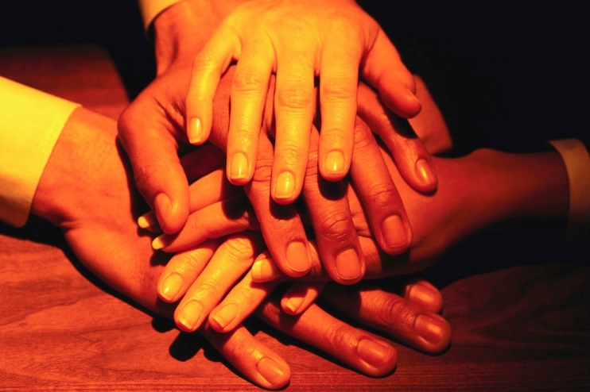
Véletlenszerű érdeklődési mozaik
A feldolgozandó témát annyi résztémára bontjuk, ahány csoportot kívánunk létrehozni.
(Pl.: Tanítványok – Péter, Máté, Júdás)
Minden résztvevő érdeklődése szerint választ egy témát.
Az azonos témát választók megkeresik egymást, ők alkotnak majd egy csoportot.

Slide 16
E L Ő N Y Ö K | Irányított - erőteljes kapcsolat a különböző neműek, különböző tanulási teljesítményt nyújtók között a gyenge teljesítményűek hatékony segítséget kapnak nyelvi fejlettség szerinti csoportosítás - irányítás (a csoporttagok megfelelő segítséget tudnak nyújtani egymásnak) | Véletlenszerűen alakított - új kapcsolatok alakulhatnak: nőhet az osztályban a csoportkohézió - gyors és egyszerű - a diákok ismerete nélkül is alkalmazható (év elején) - változatos, ingergazdag, szórakoztató - megszűnik az ellenállás; „igazságos” - sokan lehetnek vezetők
H Á T R Á N Y O K | kialakítása több időt igényel kevesebb a változtatási lehetőség nincs erős-erős, gyenge-gyenge kapcsolat | kialakulhat olyan csoport is, amelyben senki sem érti a feladatot mély konfliktusok lehetségesek egynemű vagy azonos etnikai csoporthoz tartozó tagok kerülhetnek azonos csoportba kevesebb az érzelmi kötődést elősegítő alkalom: gyengébb csoporttudat kiegyensúlyozatlan:”győztes” és „vesztes” csoportok alakulhatnak ki

Slide 17
Ötletek csoportalkotásra
Rajz a tenyérben
Ugyanazon csoportban dolgozó gyerekek kezébe/ hátára ugyanaz az
egyszerű rajzocska kerül. (az aktuális projekthez jól kapcsolható; pl.:
labda, gomba, hal, forma, nagyság szín szerint)
Születésnap alapján
Hónapokkal, évszakokkal, napokkal, attól függően, kik kerüljenek egy
csoportba.
Lakóhely szerint
Utcákkal, házszámokkal, településekkel történő csoportosítás
Székre szín
Szék háttámlájára, ülőlapja alá különböző színű papírok ragasztása;
szintén az azonos színűek kerülnek egy csoportba.
Színes filcek
A pedagógus a kezében négy színből álló filctoll vagy színes ceruza
köteget tart. A gyerekek húznak belőle, s a húzott szín dönti el, hogy
ki- kivel dolgozik.

Slide 18
Képekkel
Különböző képeket húznak a tanulók, amelyeket a megfelelő főfogalom alá csoportosítanak.
Szétvágott képekkel
Képek egy-egy darabját kapják a gyerekek. A képek kirakásával derül ki,
hogy ki melyik csapat tagja.
Hónap nevekkel
Hónapok húzása. Az évszakok alapján történik a csoportalakítás.
Szófajokkal
Különböző szófajú szókártyákat választanak a gyerekek, az azonos szófajok
határozzák meg a csoportokat.
Szótagokkal
Tanulópárok alkotására alkalmas, szótagkártyákat kapnak, a szótagokból
szavakat kell alkotni, s az összetartozó szótagok tulajdonosaiból lesznek a
párok.
Műveletek eredményei szerint
Műveleteket tartalmazó kártyák szétosztása, majd az eredmény alapján
történő csoportalkotás.

Slide 19
Nevek alapján
Több szempont szerint ad lehetőséget a csoportosításra:
Kezdőbetű: ABC-ben elfoglalt helye, magán-, és mássalhangzó, zöngés-
zöngétlen- szótagszám, betűszám.
Mese/bibliai szereplőkkel
Különböző történetek, mesék szereplőit tartalmazó kártyák kiosztásával,
az azonos mese szereplői kerülnek egy csoportba.
Mondatokkal
Mondatokat kapnak a gyerekek, a mondatvégi írásjel, vagy a mondatok
fajtái alapján történik a csoportosítás.
Zsákbamacska
Tárgyak húzásával a tárgyak tulajdonságai, formája, funkciója dönt.
Pl.: érdes, sima, négyzet alakú, gömb alakú.
Rejtvénnyel
Különböző rejtvények azonos megoldása adja meg a csapat tagjait.
Tulajdonságok szerint
Állatokkal, növényekkel, emberekkel. Pl.: kutya: harap, ugat, szőrös, emlős.

Slide 20
ZÖLD SZÍN: NYOMOLVASÓ -”Nekünk az a dolgunk..” -”Nézzük csak a szövegünket…” | Ez a szerep a csoporton belül megvalósuló munka során minimalizálja az elkalandozást, segít értelmezni a feladatot, megfelelő tartalmi nyomon tartani a csoportot.
KÉK SZÍN: JEGYZŐ -”Mondjátok, hogy mit is írjak a közös munkánkba…” -”Mindent olvashatóan írjunk…” | A csoport írásos feladatainak elvégzéséért felelős szerep, így az egyéni és közös munkákért egyaránt.
FEKETE SZÍN: IDŐGAZDA -”Osszuk be az időnket!..” -”Még …percünk van.” | Ez a szerep a csoport számára a tanár által kiadott időkeretet osztja be, és követi nyomon, hogy a feladat ne csak megfelelő tartalommal és írásos formátumban, hanem időre készüljön el.(időkerettel való gazdálkodás)
PIROS SZÍN: BÁTORÍTÓ -”Minden vélemény számít, hallgassuk meg őt!” -”Most te következel.” -”Ez nagyon jól sikerült..” -”Lássuk, ki mit gondol…” | A csoportmunka tartalmát, formáját és idejét nyomon követő személyek szerepének érvényesülése során legkönnyebben a csoport együttműködés és az egyenlő részvétel sérülhet. Lehetnek domináns és háttérbe szoruló tagok. Ennek ellensúlyozását látja el a bátorító.

Slide 21
Fontos, hogy minden gyereknek legyen szerepe a csoporton belül, és a szerepek forogjanak!
Csendkapitány Az a dolgod, hogy figyelmeztesd a társaidat, ha túl zajosak. | Mérleg Gondoskodj arról, hogy mindenkinek a véleménye szót kapjon.
Bátorító Bíztasd társaidat a munkára, és dicsérd őket! | Órafigyelő Dolgod, hogy figyeld a rendelkezésetekre álló időt. Jelezd társaidnak az idő múlását.
Beszerző Neked kell gondoskodnod a munkához szükséges eszközökről. | Feladatfelelős Figyelmeztesd a társaidat, ha eltértek a feladattól.
Szóvivő Össze kell foglalnod és képviselned a közösen megoldott feladatot. | Rendező Figyelmeztesd társaidat a szabályok betartására, és arra, hogy rendet tartsanak maguk körül.

Slide 22
Könyvajánlat:
Spencer Kagan
(2001) Kooperatív tanulás Önkonet Kft., Budapest
Arató Ferenc- Varga Aranka (2006)
Együtt tanulók kézikönyve Pécsi Tudományegyetem, Pécs
Radicsné Szerencsés Terézia
(2008) Minőségi munka a tanítási órákon
Együtt-működik Kooperatív foglalkozástervek
(2004) Független Pedagógiai Intézet
Dr. Orbán Józsefné
A kooperatív tanulás: szervezés és alkalmazás
( Pécs, 2009)

Slide 23
KOOPERATÍV TANULÁSI MÓDSZEREK
Ablak
4+1 részre osztott lap, az egyes részeket megszámozzuk. (1,2,3,4, a középső rész üresen marad) A megfelelő számmal ellátott részbe jegyzi fel a csoport azt a véleményt, tulajdonságot, dolgot, tényt, amit 1,2,3, illetve 4 csoporttag gondol. A középső részbe a konszenzussal hozott csoportvélemény kerül. Rendszerező módszer.

Slide 24
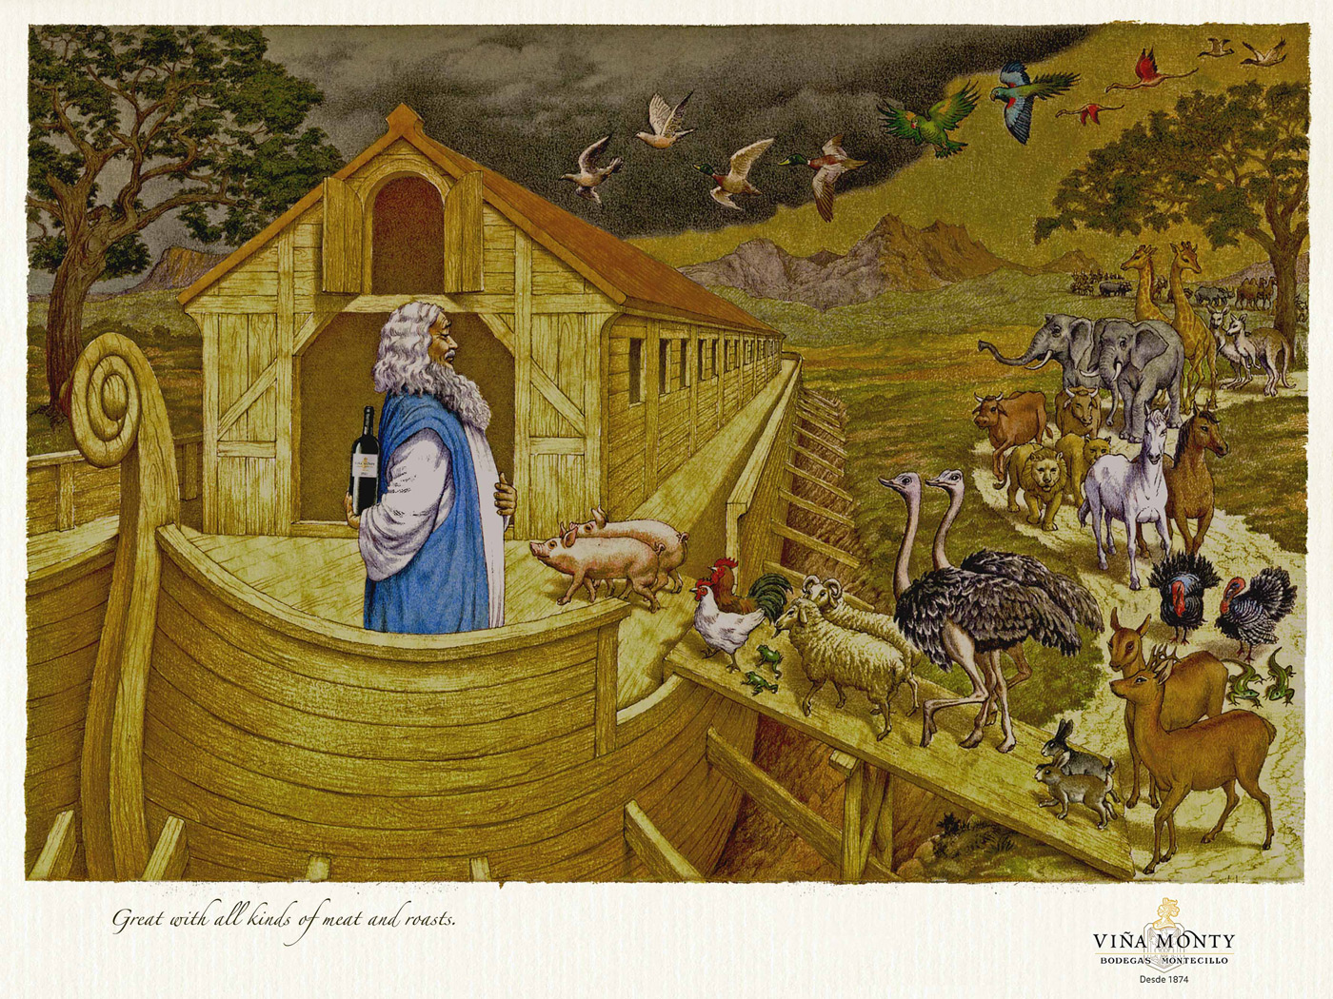

Slide 25
Szóforgó
A tanár felvet egy témát.
A négy fős csoportok tagjai egymás után szólnak hozzá a témához. A téma forgása időhöz kötött.
A módszer nem feltétlenül igényel szerepeket.
Csoport-szóforgó
A csoportok a szóforgó szabályai szerint
beszámolnak az adott feladatról, kérdésről.

Slide 26
Kerekasztal
Szóforgó írásban. A csoport listát készít, körbe adnak egy lapot, amelyre mindenki feljegyzi a gondolatait.

Slide 27
Szakértői mozaik
A,B,C,D jelek kiosztása a csoportban. Az új ismeretet tartalmazó szöveget négy részre osztjuk.
A csoport minden tagja más-más szövegrészt kap.
Mindenki egyénileg elolvassa a kapott szöveget.
Azonos betűjelűek összeülnek, megbeszélik az elolvasottakat, és közös vázlatot írnak. Mindenki a csoportjába visszamegy, és megtanítja a saját feldolgozott anyagát.
Új ismeretek feldolgozására alkalmas.

Slide 28
Diák-kvartett
A csoportokban A,B,C,D jelet kapnak a diákok, s a csoportok is nevet vagy számot kapnak. A tanár vagy a diák feltesz egy kérdést. A csoport megbeszéli a választ - a diákok meggyőződnek arról, hogy mindegyikőjük helyesen fog válaszolni a kérdésre. Valaki "kihúzza", melyik jelű tanuló, melyik asztalnál válaszol. Akinek a betűjelét és csoportnevét (számát) kihúzták, megmondja a választ.

Slide 29
Füllentős
Minden csoport vagy diák megfogalmaz a témával kapcsolatban 2 igaz és 1 hamis állítást. Az egyik csoport vagy diák felolvassa az állításait, a többi csoport vagy csoporttag megállapodik, melyik a hamis állítás. A csoportok kijelölt tagja (pl. "A" jelű) az ujjával mutatja a hamis válasz számát.
A tanult ismeretek ellenőrzésére.

Slide 30
Villámkártya
A diákok a kártyalapok egyik oldalára kérdést, fogalmat vagy ábrát rajzolnak, a másikra a választ, meghatározást írják. A diákoknak páronként 5-5 kártyájuk van, és párban dolgoznak.
1. Forduló: a kérdező felolvassa a kártya mindkét oldalán lévő szöveget a társának, utána visszakérdezi.
2. Forduló: A kérdező megmutatja a kártyát és felteszi a kérdést, utána társának kell válaszolnia, hibás válasz esetén segítséget kap a társától.
3. Forduló: A kérdező már nem mutatja meg a kártyát, csak a kérdést olvassa fel, és a társa válaszol.

Slide 31
Kettős kör
Két koncentrikus körbe állítjuk a résztvevőket úgy, hogy a külső és a belső körben állók szembefordulnak egymással, majd egy negyed fordulatot tesznek jobbra. Adott jelre egyet jobbra lépnek, és megállás után néhány információt közölnek magukról partnerükkel. A kettős kör egyben képességfejlesztő módszer is kiválóan lehet vele készségeket és adatok megjegyzését gyakorolni. Villámkártyával lehet kombinálni.

Slide 32
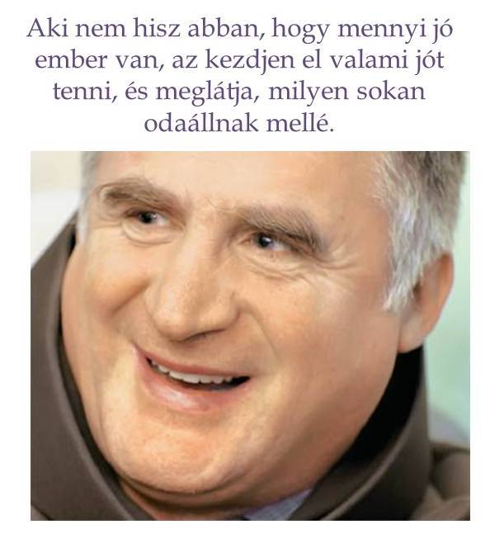
Útravaló

Slide 33
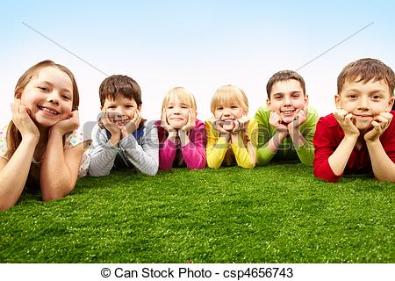
Köszönjük a figyelmet!
Regőcziné Ábrahám Éva:
evikuske@gmail.com
Moharos Ágnes: pedint.moharos.agnes@gmail.com

